Slide 1
L’UOMO CHE PIANTAVA GLI ALBERI
JEAN GIONO

Slide 2
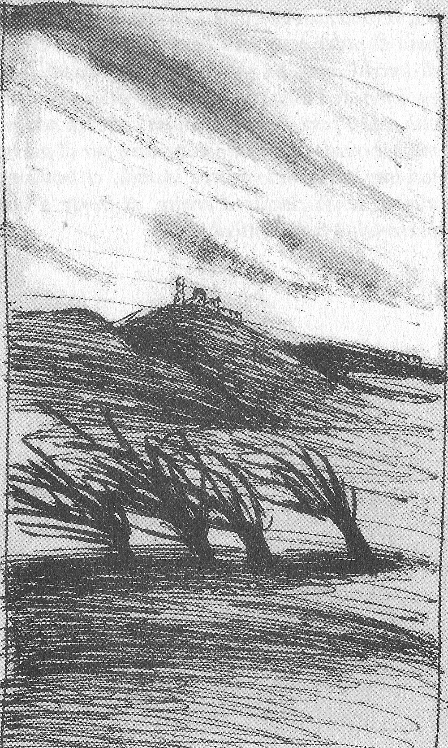
L’AUTORE PASSEGGIAVA NELLA REGIONE CHE DALLE ALPI PASSA IN PROVENZA IN UN TERRITORIO DESERTICO E NUDO DI VEGETAZIONE, SFERZATO DA UN VENTO FREDDO E FASTIDIOSO.
ANCHE LE CASE E I POCHI ABITANTI ERANO INOSPITALI.
DOPO 3 GIORNI AVEVA SETE.

Slide 3
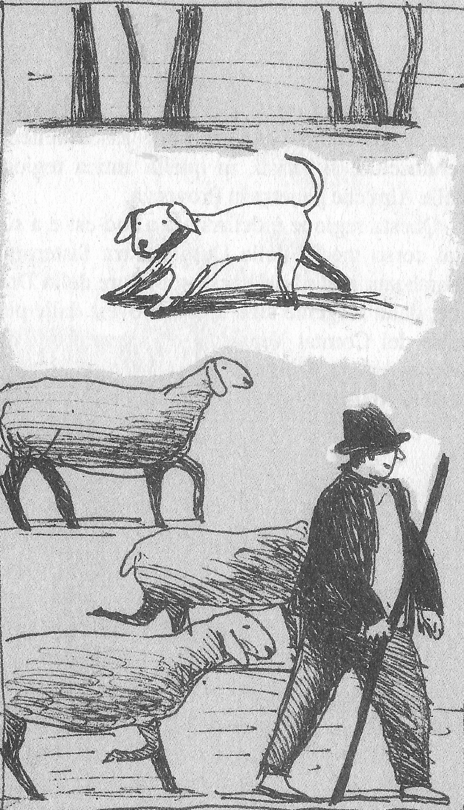
IN LONTANANZA SCORSE UNA SAGOMA NERA : ERA UN PASTORE ,
LO FECE BERE DALLA SULLA BORRACCIA ,
PRLAVA POCO

Slide 4
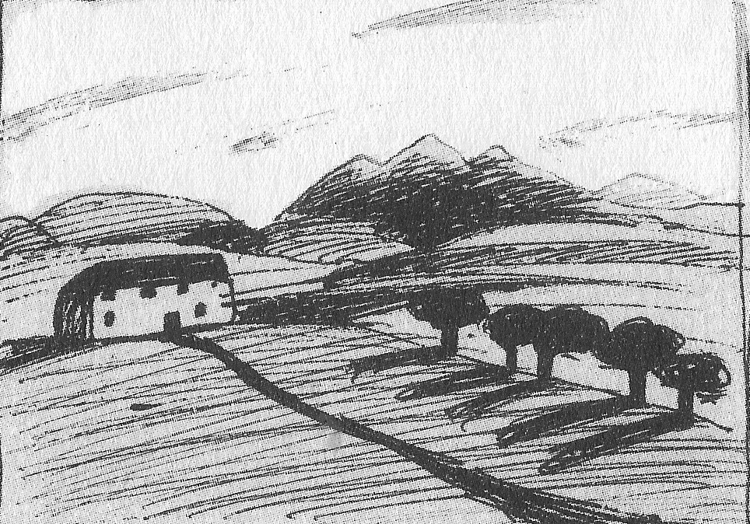
LO PORTÒ A CASA SUA. ERA ORDINATA E OSPITALE.

Slide 5
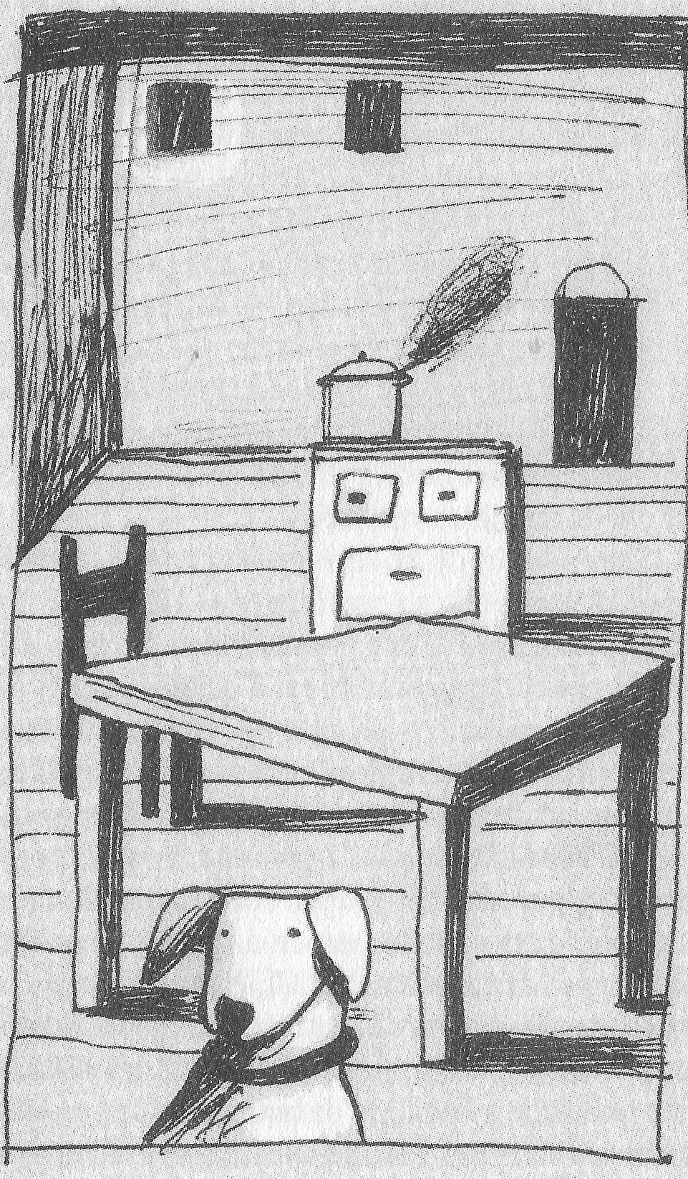
IL RAGAZZO AVEVA BISOGNO DI ESSERE OSPITATO PER LA NOTTE PERCHÉ IL VILLAGGIO PIÙ VICINO ERA A UN GIORNO E MEZZO DI CAMMINO .
IN QUEI VILLAGGI SI VIVEVA MALE FRA BASSEZZE E RANCORI.

Slide 6
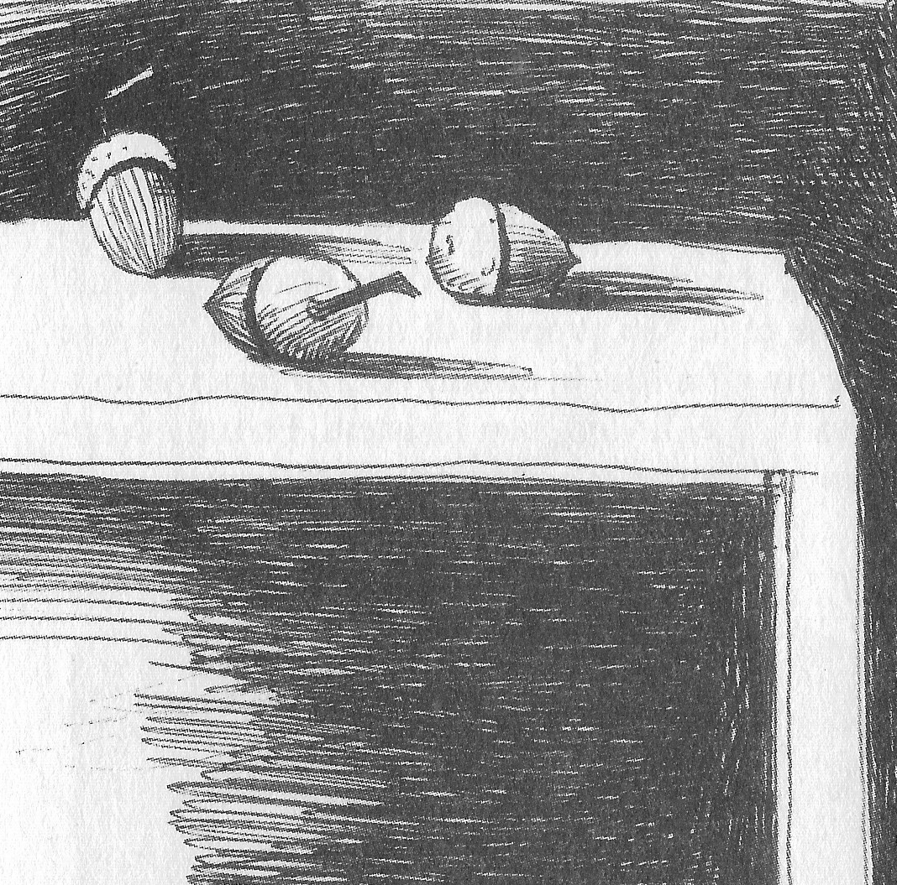
IL PASTORE MISE UN MUCCHIO DI GHIANDE BUONE SUL TAVOLO E LE DIVISE IN MUCCHIETTI DA 10.
QUANDO EBBE SCELTO 100 GHIANDE PERFETTE, ANDARONO A DORMIRE.

Slide 7
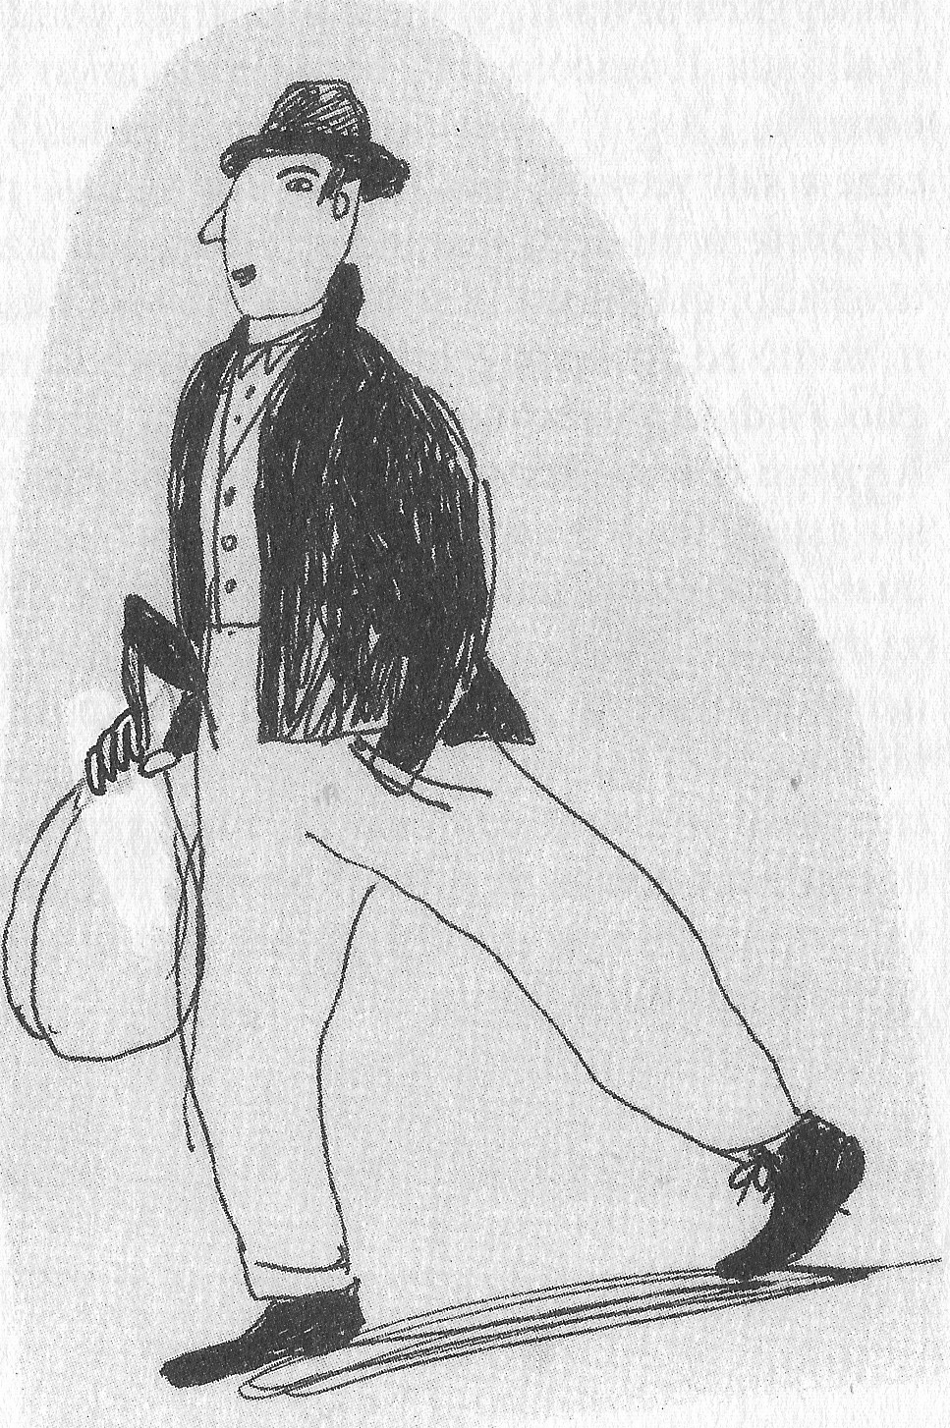
LA COMPAGNIA DI QUELL’UOMO DAVA PACE, IL RAGAZZO VOLEVA CONOSCERLO MEGLIO COSÌ GLI CHIESE DI RESTARE.
L’INDOMANI LO SEGUÌ E VIDE CHE PIANTAVA QUERCE.
A PRANZO CONOBBE MEGLIO IL PASTORE: DA 3 ANNI PIANTAVA ALBERI IN QUELLA SOLITUDINE.
NE AVEVA PIANTATI 100.000, NE ERANO SPUNATI 20.000 E PENSAVA DI PERDERNE ANCORA LA METÀ .
AVEVA 55 ANNI E SI CHIAMAVA ELZRARD BOUFFIER.
AVEVA PERSO FIGLIO E MOGLIE.
VIVEVA LENTAMENTE CON LE PECORE E IL CANE.

Slide 8
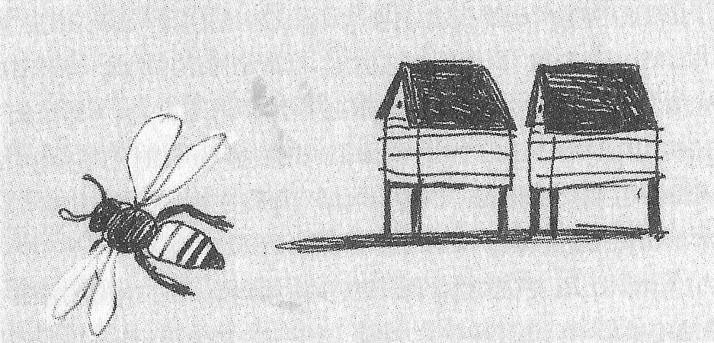
L’ANNO SEGUENTE (1914) IL RAGAZZO FU ARRUOLATO. FINITA LA GUERRA VOLLE RITORNARE IN QUEI LUOGHI PENSANDO CHE IL VECCHIO PASTORE FOSSE MORTO. NON LO ERA, AVEVA CAMBIATO MESTIERE. LE QUERCE DEL 1910 ERANO ALTE , AVEVA CONTINUATO A PIANTARE ALBERI PER UN’ESTENSIONE DI 11 KM.
VI ERANO BOSCHETTI DI BETULLE IN CUI AVEVA RIPRESO A SCORRERE L’ACQUA, IL VENTO ERA MENO VIOLENTO . NESSUNO SOSPETTAVA CHE FOSSE OPERA SUA!

Slide 9
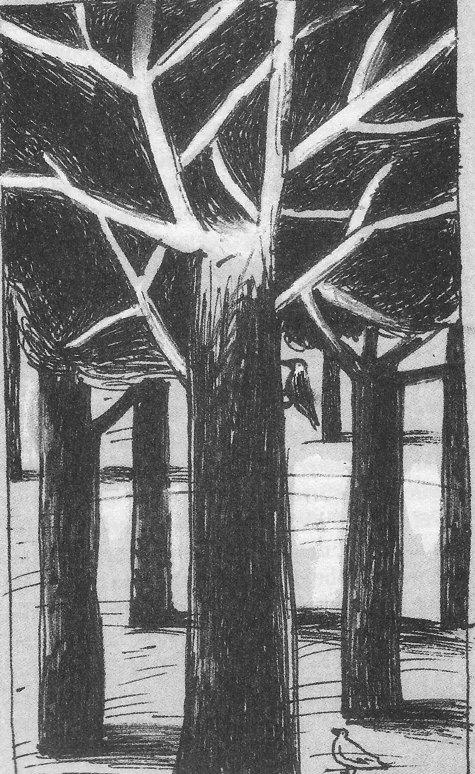
OGNI ANNO DAL 1920 JEAN ANDAVA A TROVARE ELZEARD CHE CONTINUAVA,NONOSTANTE LE DELUSIONI, A PIANTARE ALBERI.
IL VECCHIO SI ALLONTANAVA NOTEVOLMENTE DA CASA PER CONTINUARE NELLA SUA IMPRESA.
LE GUARDIE FORESTALI SI STUPIRONO DI VEDERE QUELLA FORESTA E IMPEDIRONO CHE GLI ALBERI FOSSERO TAGLIATI, PRESERVANDO NON SOLO LA FORESTA MA ANCHE LA FELICITÀ DI ELZERARD.
ANCHE LA SECONDA GUERRA MONDIALE PASSO’ SENZA CHE LUI SE NE ACCORGESSE .
JEAN LO RIVIDE PER L’ULTIMA VOLTA NEL 1945.

Slide 10
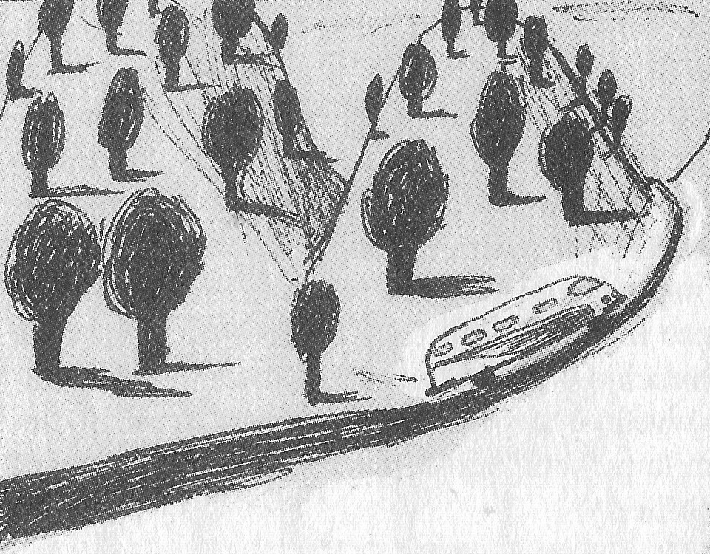
TUTTO ERA CAMBIATO : CASE NOVE, FAMIGLIE CON BAMBINI, ORTI, FIORI.
UN POSTO IN CUI SI ERA CONTENTI DI VIVERCI.

Slide 11
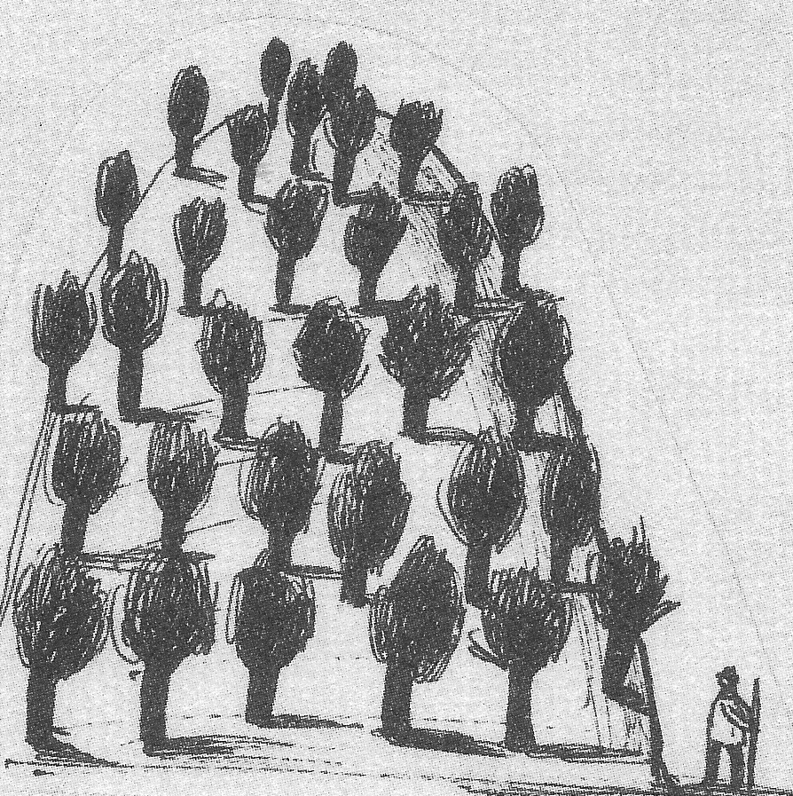
UN UOMO SOLO È BASTATO A FAR USCIRE QUEL PAESE DA QUEL DESERTO :
LA CONDIZIONE UMANA È AMMIREVOLE.
ELZEARD BOUFFIER MORÌ SERENAMENTE NEL 1947

